Slide 1





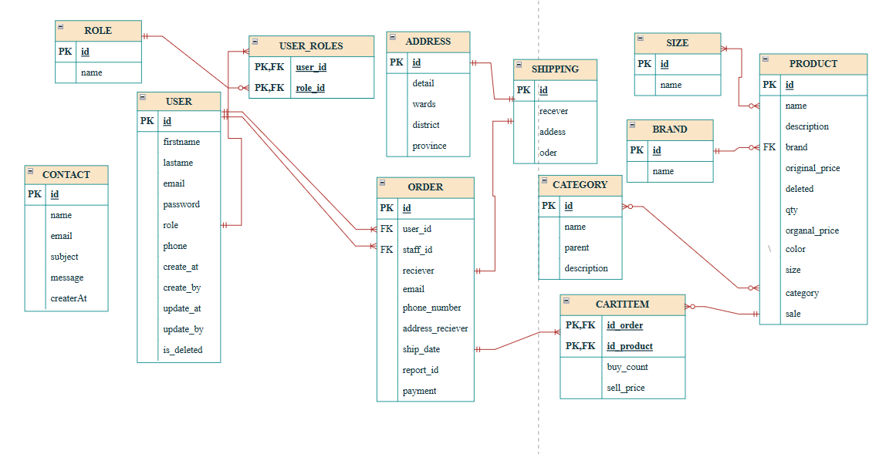
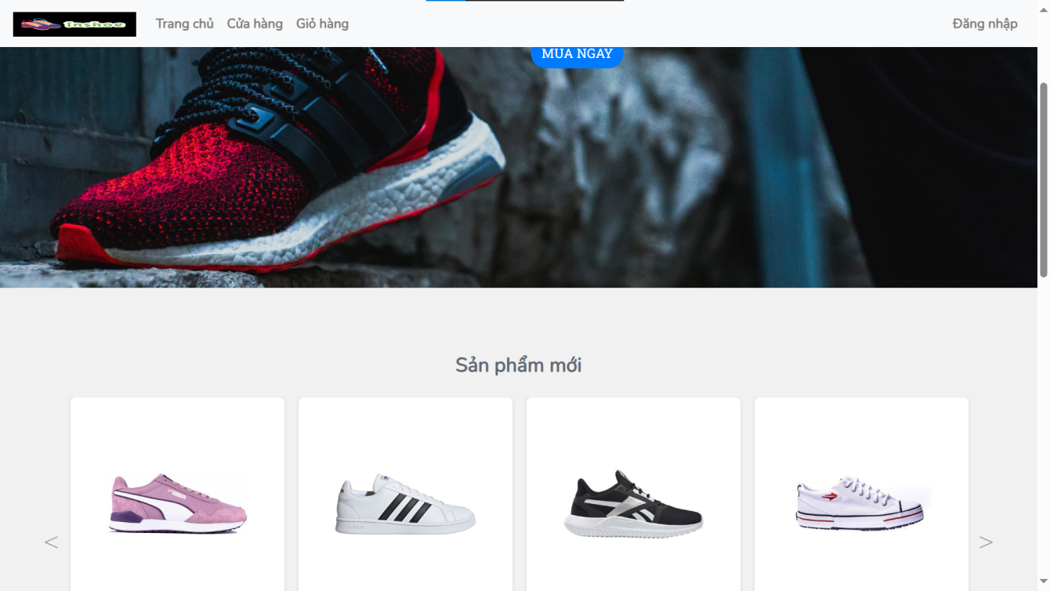
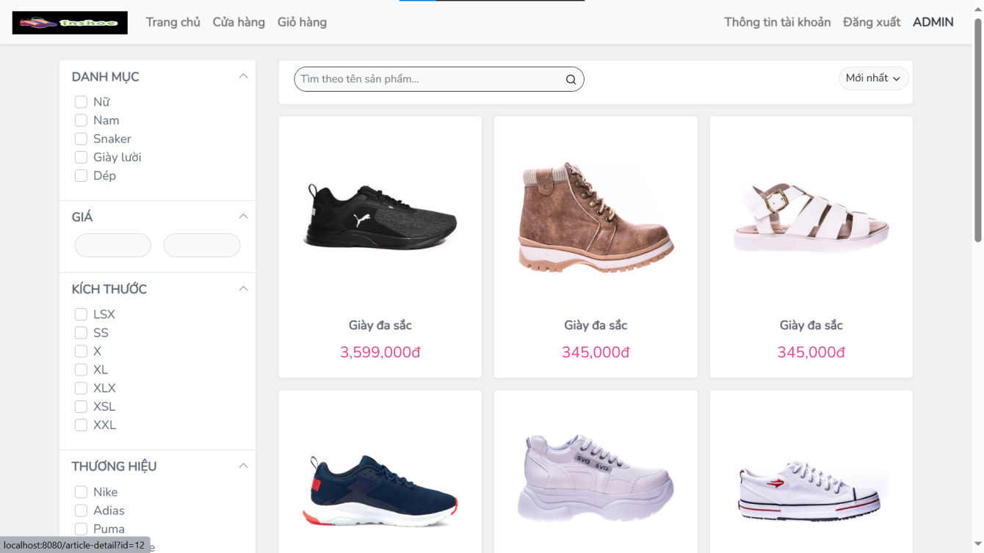
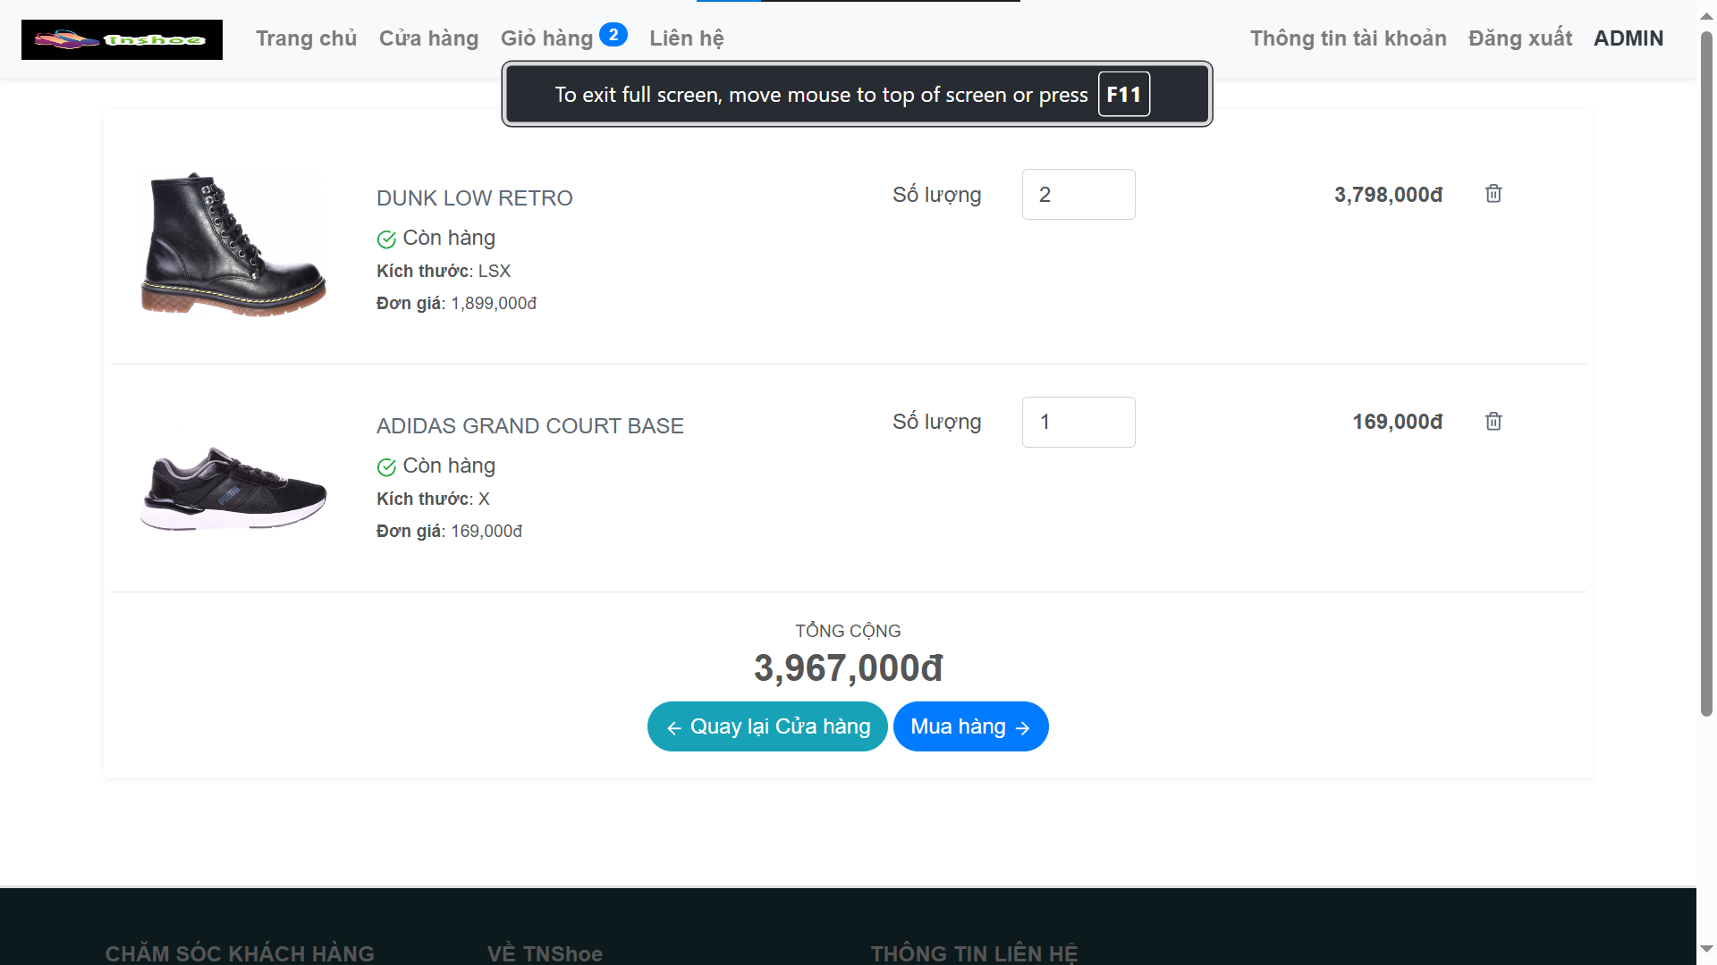
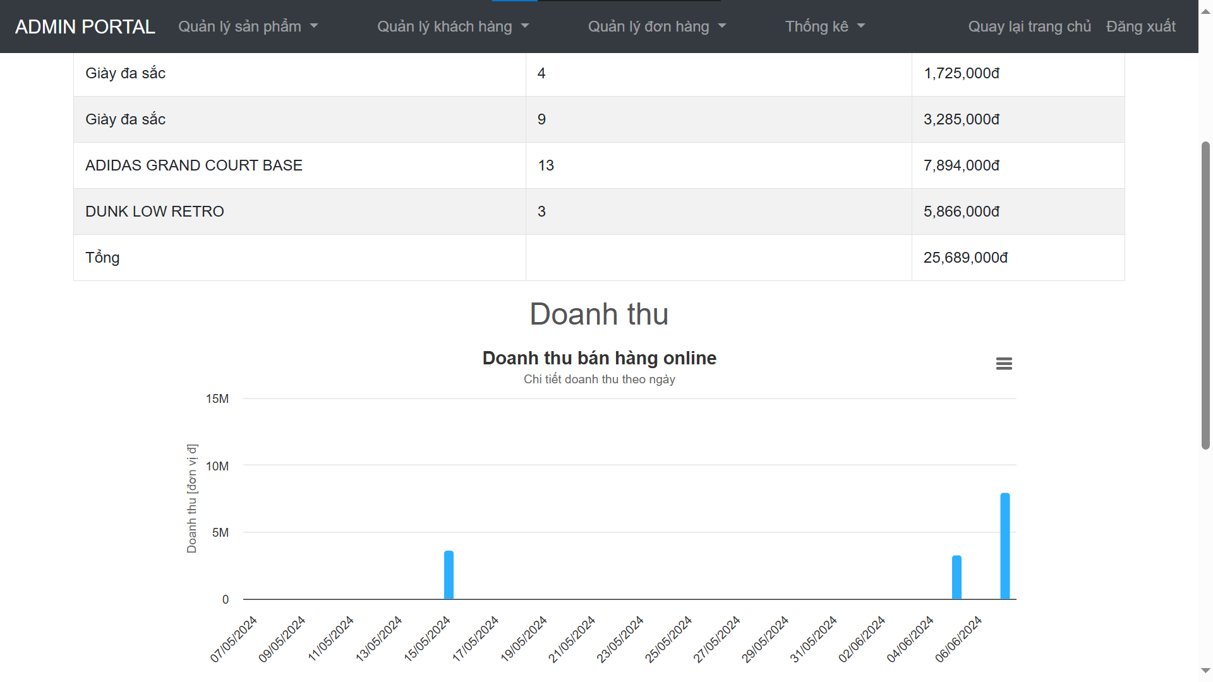
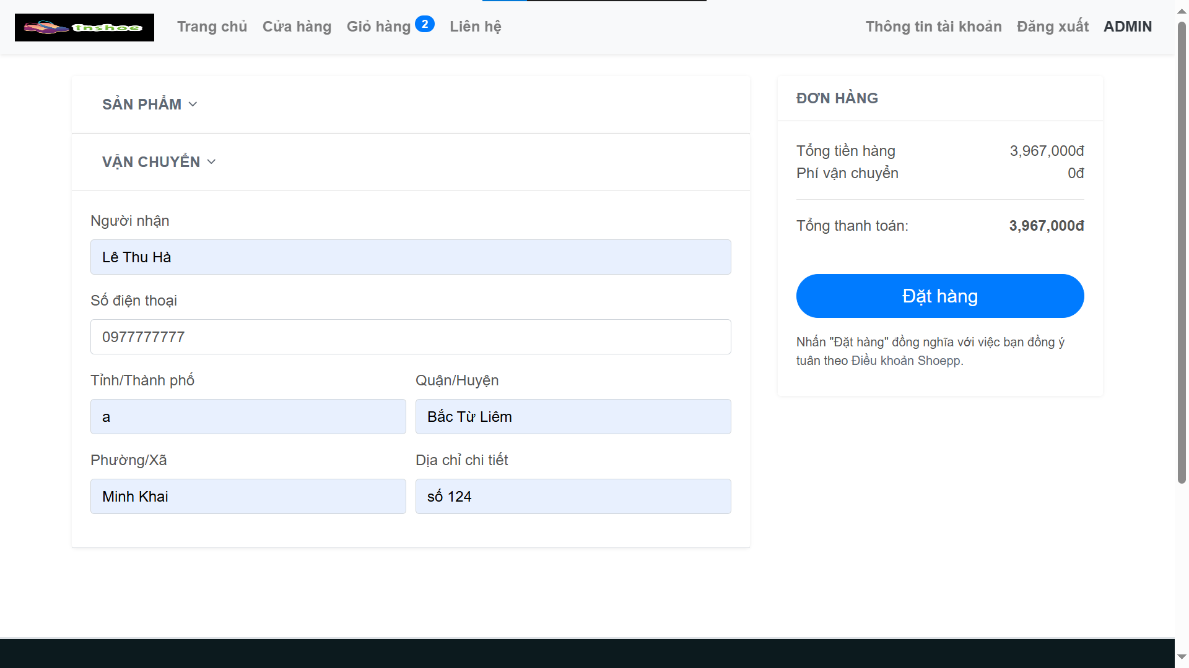
ĐỒ ÁN TỐT NGHIỆP
XÂY DỰNG WEBSITE BÁN GIẦY CHO CỬA HÀNG THU NGA
GVHD:ThS. Đỗ Ngọc Sơn
Sinh viên thực hiện:Nguyễn Nam Lâm
Giới thiệu
“Xây dựng website bán giầy cho cửa hàng Thu Nga” là đề tài để đáp ứng nhu cầu mua sắm giày online của các khách hàng vì nó cung cấp các chức năng cơ bản để hoàn thành một giao dịch buôn bán đơn giản giữa người mua và người bán. Ngoài ra, nó còn cung cấp thông tin cho khách hàng dễ tiếp cận với sản phẩn hơn.
II. Công nghệ
III. Phân tích thiết kế
IV. Kết quả giao điện
IV. Kết luận và hướng phát triển
Sản phẩm đã có các chức nang cơ bản về bán hàng.
Hướng phát triển:
Tiếp tục tìm hiểu để hoàn thiện các chức năng còn thiếu sót.
Kết hợp truyền thông online và website.
Xây dựng chức năng thanh toán điện tử

